Slide 1
Электронный словарь эпонимов «Фауна»
Работу выполнили
ученицы 9 класса «Б»
Рахметова Аделия,
Смирнова Алина
МБОУ «Лицей №23»
г. Мытищи

Slide 2
Оглавление
Амурский осетр
Колумбийская ласка
Баклан Бугенвиля
Кошка Жоффруа
Белка Дугласа
Лошадь Пржевальского
Бёмова щурка
Мармозетка гёльди
Бонапартова чайка
Медуза
Восточная клуша
Орловский рысак
Гарпия
Подалирий
Гуппи
Полёвка Гюнтера
Доберман
Рыбный филин
Жираф Ротшильда
Траурный какаду Бэнкса
Зебра Греви

Slide 3
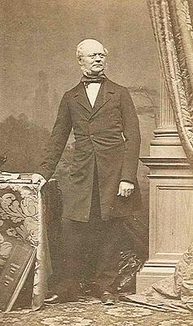
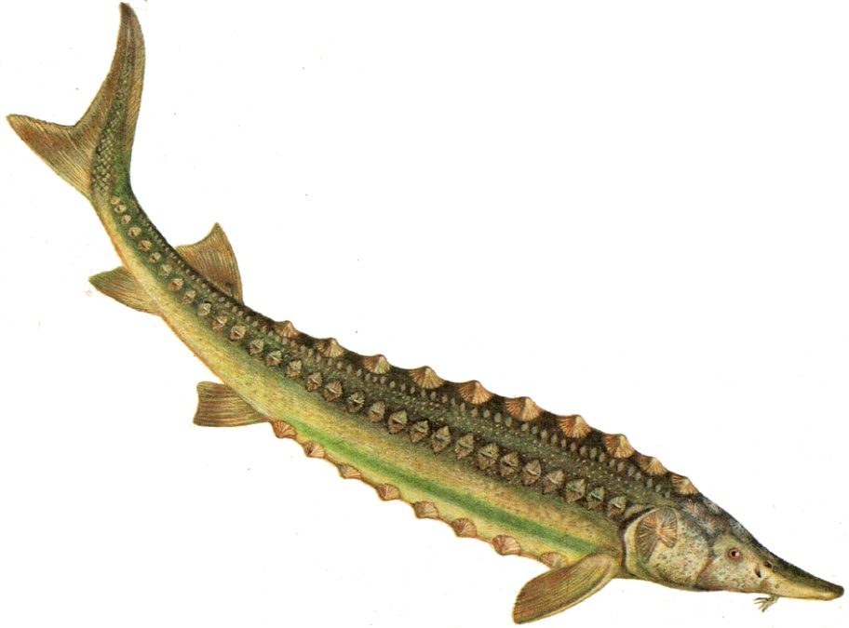
Амурский осётр
Леопольд Иванович фон Шренк

Slide 4
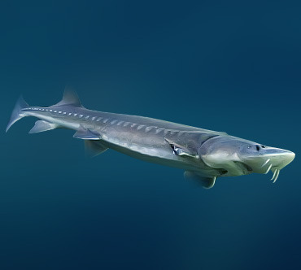
Амурский осётр
Осётр - крупная хрящевая рыба, живущая в морях и реках и ценная своим мясом и икрой. (По сл. Д.Н.Ушакова)
Осётр - крупная промысловая рыба без костного скелета, ценная своим мясом и икрой. (По сл. С.И.Ожегова)
Осётр - ценная промысловая рыба семейства осетровых, с коротким туповатым рылом и «гребнем» вдоль спины. (Лингвострановедческий словарь)

Slide 5
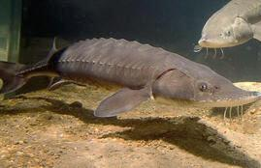
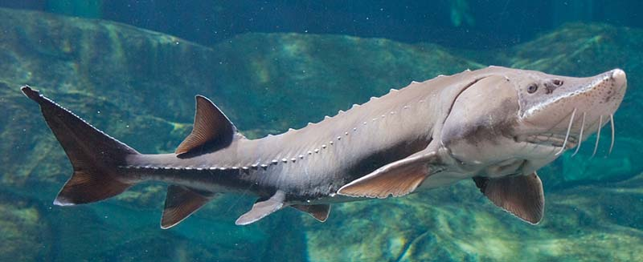
Амурский осётр, или осётр Шренка— вид рыб семейства осетровых.
Обитает только в бассейне Амура, от лимана до Шилки и Аргуни; выше Благовещенска и в Уссури встречается редко.
Амурский осётр совершает небольшие миграции для нереста и нагула в период с апреля—мая (после прохода льда) до глубокой осени. Держится в русле реки, заходит в озера, в лимане редок.

Slide 6
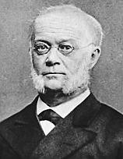
Леопольд Иванович фон Шренк
24 апреля 1826г - 8 января 1894г
Леопольд Иванович фон Шренк - российский зоолог, геолог и этнолог(специалист в области этнологии).
Шренк оставил многочисленные труды, главным образом по этнографии, антропологии и зоогеографии.
Шренк ввёл в науку термин «палеоазиатские» народы (древнейшее население Северо-Восточной Азии).

Slide 7
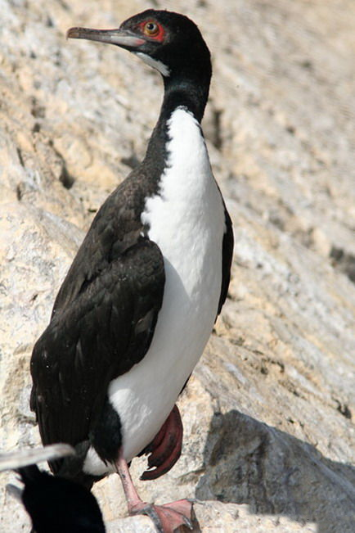
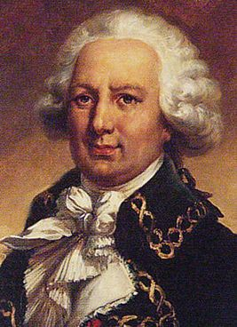
Баклан Бугенвиля
Луи Антуан де Бугенвиль

Slide 8
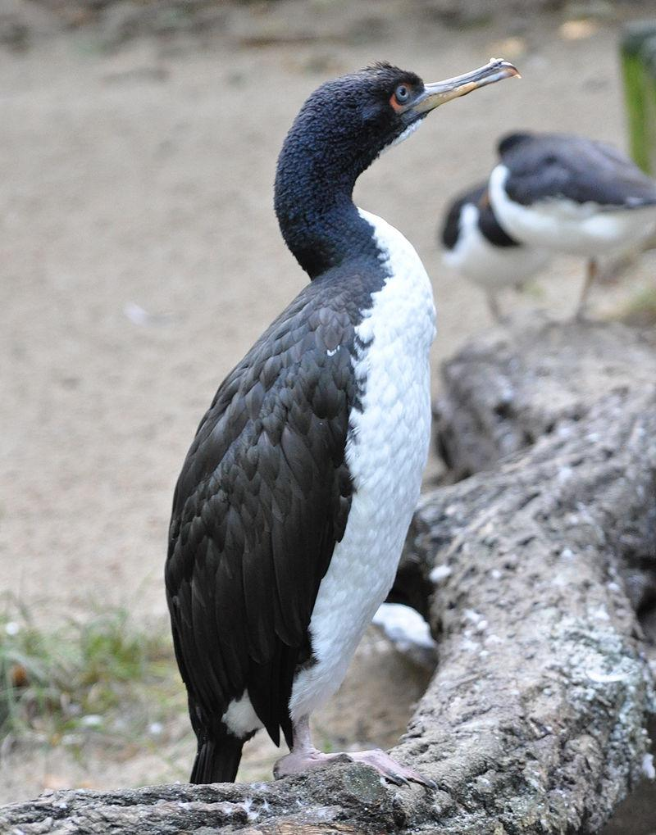
Баклан Бугенвиля
Баклан - большая водоплавающая птица отряда веслоногих с тёмным оперением и с крепким острым клювом. (По сл. Т.Ф.Ефремовой)
Баклан - родственная пеликану водоплавающая птица, обычно с чёрным оперением. (По сл. С.И.Ожегова)
Баклан - большая водяная, преимущественно приморская, птица. (По сл. Д.Н.Ушакова)

Slide 9
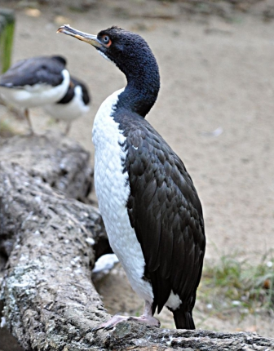
Баклан Бугенвиля - птица из семейства баклановых.
Распространён на западном побережье Южной Америки от Перу к югу.
Голова, шея и верхняя часть тела имеют блестящий, зеленовато-чёрный окрас, в то время как подбородок и нижняя часть тела белые. Лицо беспёрое, кожа лица окрашена в красный цвет, ноги розовые. Над глазами имеется пятно из белых перьев.

Slide 10
Луи Антуан де Бугенвиль
11 ноября 1729г - 31 августа 1811г
Луи Антуан, граф де Бугенвиль - французский мореплаватель, руководитель 1-й французской кругосветной экспедиции.
В 1754 году публикует трактат о вычислениях интегралов, получивший некоторую известность.
В 1759 году Бугенвиль получает чин полковника.
В 1763 году он оставляет армию и переходит на флот в звании капитана первого ранга.
В 1795 году был избран членом Парижской Академии наук.

Slide 11
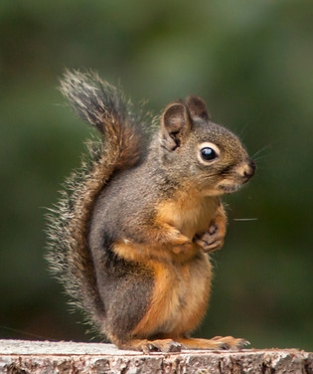
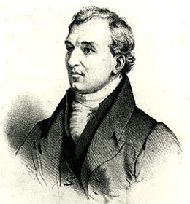
Белка Дугласа
Дэвид Дуглас

Slide 12
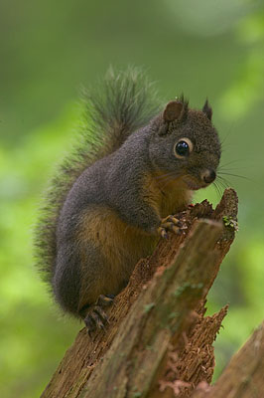
Белка Дугласа
Белка – небольшой лесной зверек – грызун с пушистым хвостом, а также мех этого зверька. (По сл. С.И.Ожегова)
Белка - небольшой лесной зверек – грызун. (По сл. Д.Н.Ушакова)

Slide 13
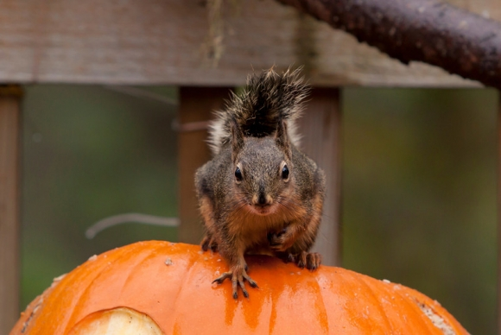
Белка Дугласа (Tamiasciurus douglasi) — относится к бурундуковым, красным белкам Северной Америки.
Белка Дугласа — оливково-зеленоватого цвета с желтым брюшком. Белка Дугласа гораздо меньше по размеру, чем серая или черная и некоторые ошибочно считают, что это бельчонок. Белки Дугласа всегда начеку и встречают нежданных гостей громким птичим стрекотом.
Знаменитый американский натуралист Джон Мьюр (John Muir), первый раз встретивший белку Дугласа в 1894 году писал про нее: «... огненный сгусток жизни, без исключения наиболее напористое животное, какое только мне встречалось.»

Slide 14
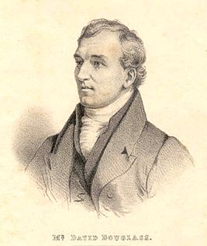
Дэвид Дуглас 25 июня 1799 г.- 12 июля 1834 г.
Дэвид Дуглас (англ. David Douglas) — шотландский биолог и ботаник.
Дэвид Дуглас получил известность в Европе благодаря своей коллекции и был отнесён к одним из отцов-основателей британской лесной промышленности. Известность Дугласа привела к тому, что он контактировал с самыми видными британскими учёными своего времени. Он считается одним из самых величайший и наиболее успешных ботаников, которым мир глубоко признателен.

Slide 15
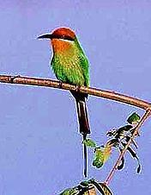
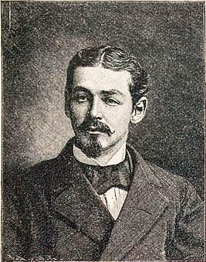
Бёмова щурка
Рихард Бём

Slide 16
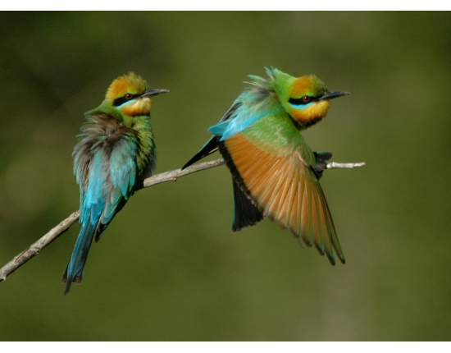
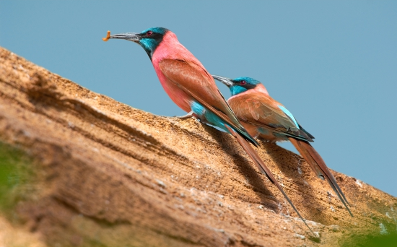
Бёмова щурка
Щурка - небольшая птица яркой и пестрой окраски. (По сл. Т.Ф.Ефремовой)

Slide 17
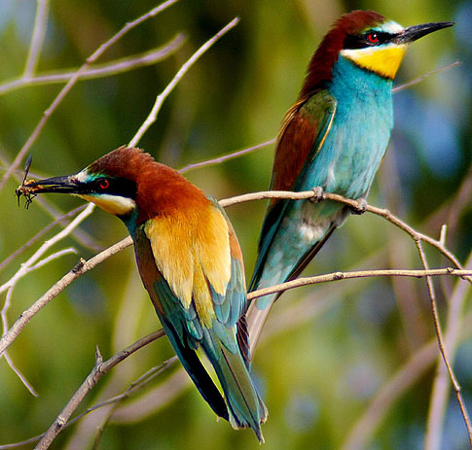
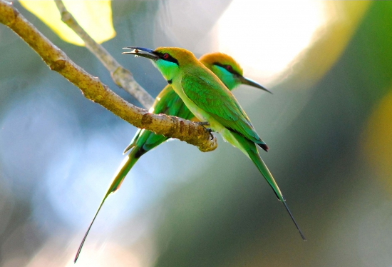
Бёмова щурка — птица из семейства щурковых.
Бёмова щурка распространена от Центральной и Восточной до Южной Африки. Среда обитания — это более светлые и густые леса в южной и экваториальной Африке.
Питание бёмовой щурки состоит из насекомых (бабочки, саранча и муравьи, пчёлы и осы). Птицы ловят и съедают их в полёте

Slide 18
Рихард Бём
1 октября 1854г - 27 марта 1884г
Рихард Бём — немецкий зоолог и первооткрыватель.
Он учился зоологии в Йенском университете и получил учёную степень в 1877 году.
Его корреспонденция появилась в 1888 году под заголовком «Von Sansibar zum Tanganjika» (От Занзибара к Танганьике). Бём ответственно готовил иллюстрации для многочисленных статей в журнале «Journal of Ornithology» в период с 1882 по 1887 годы.

Slide 19
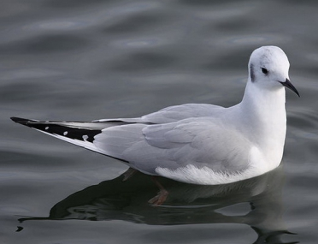
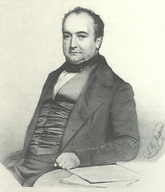
Шарль Люсьен Бонапарт
Бонапартова чайка

Slide 20
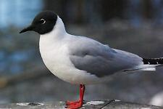
Бонапартова чайка
Чайка - водоплавающая птица семейства чайковых с плотным густым оперением, длинными крыльями. (По сл. Т.Ф.Ефремовой)
Чайка - живущая по берегам морей, рек, озер птица с короткими ногами, длинными крыльями и густым оперением. (По сл. С.И.Ожегова)
Чайка - водоплавающая птица с мягким густым оперением и короткими ногами. (По сл. Д.Н.Ушакова)
Чайка - лапчатая водяная птица. (По сл. В.И.Даля)

Slide 21
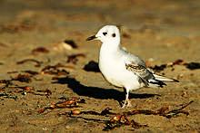
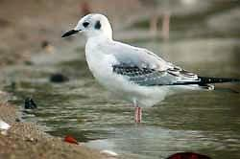
Бонапартова чайка - небольшая птица из рода Chroicocephalus семейства чайковых.
Бонапартова чайка распространена на юге Аляски, однако как на западном, так и на северном побережье она редка. Её жизненное пространство — это озёра и реки хвойных лесов.
Птицы гнездятся обычно отдельно, реже в небольших колониях. Бонапартова чайка питается преимущественно насекомыми, которых ловит как во время полёта, так и на земле или на поверхности воды. В зимнем полугодии большую роль в спектре питания играют рыбы и ракообразные. В это время чайки становятся очень общительными птицами.

Slide 22
Шарль Люсьен Бонапарт
24 мая 1803 г. — 29 июля 1857 г.
Шарль Люсьен Бонапарт или Карло Лучано Бонапарте – французский орнитолог, унаследовавший от отца, Люсьена Бонапарта, титул князя Канино и Музиньяно.
Принц Музиньяно (как Шарля Люсьена называли в молодости) посещал различные итальянские университеты и затем отправился в США, где посвятил себя изучению природы. Плодом этого было сочинение «Американская орнитология» (3 тома, Филадельфия, 1825), составившее ему репутацию в научном мире.

Slide 23
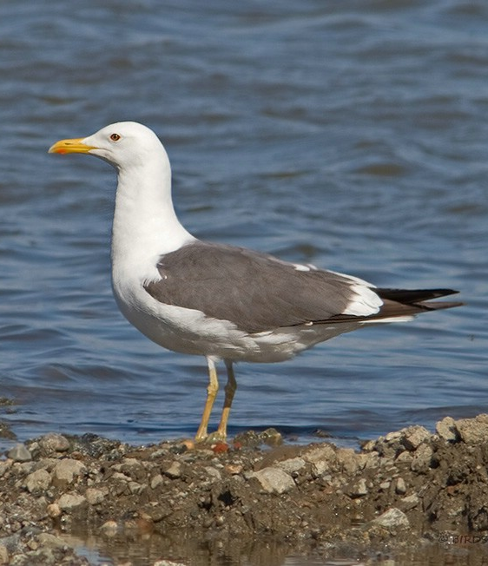
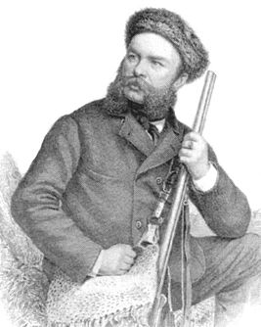
Восточная клуша
Теодор Гейглин

Slide 24
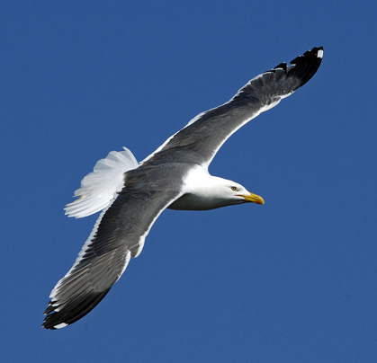
Восточная клуша
Клуша – курица-наседка. (По сл. Д.Н.Ушакова)
Клуша - птица семейства чайковых с черно-белым оперением, распространенная в Северной Европе. (По сл. Т.Ф.Ефремовой)
Клуша - курица-наседка; квочка. (По сл. Т.Ф.Ефремовой)

Slide 25
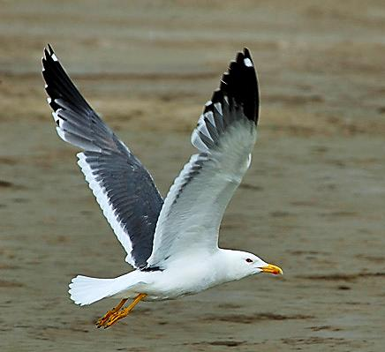
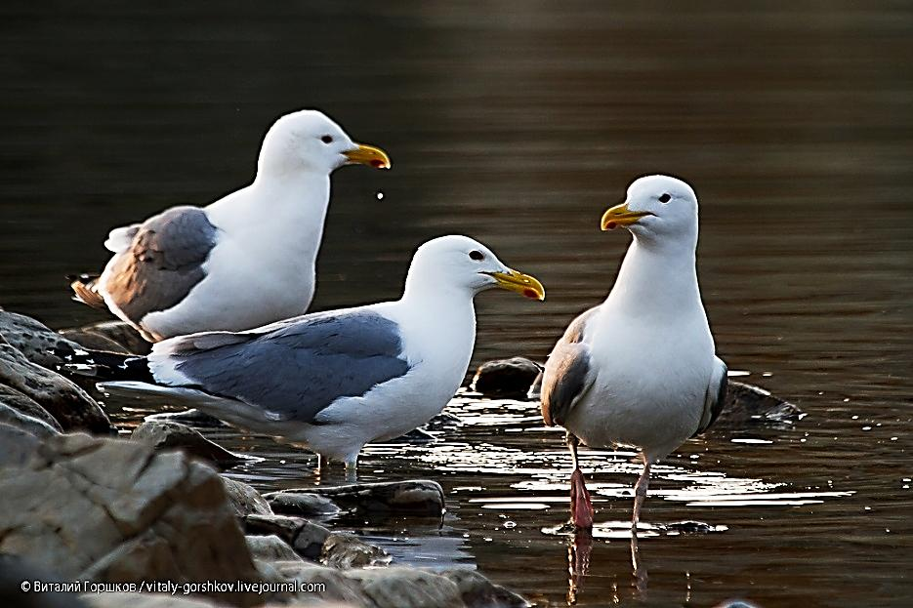
Восточная клуша или халей является одним из достаточно крупных представителей рода чайковых.
Халеи гнездятся в тундре северной России от Кольского полуострова на восток до полуострова Таймыр. На зиму они мигрируют на юг в Юго-Западную, Южную, Восточную Азию и Восточную Африку.
Этот вид питается, в основном, моллюсками, червями и ракообразными.

Slide 26
Теодор Гейглин 20 марта 1824 г. - 5 ноября 1876 г.
Немецкий зоолог и путешественник.
Теодор Гейглин занимался естествознанием и фармацией, сделал несколько путешествий по Европе.
В 1853 г. получил назначение — управляющий консульством и объехал область Нижнего Белого Нила и Кордофан, собирая большое число живых животных.
В 1856 г. он снова отправился в Судан, исследовал степь Баюда, потом объехал весь западный берег Красного моря и Сомалийский берег.
В 1871 г. ездил на Новую Землю.

Slide 27
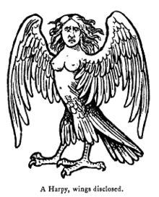
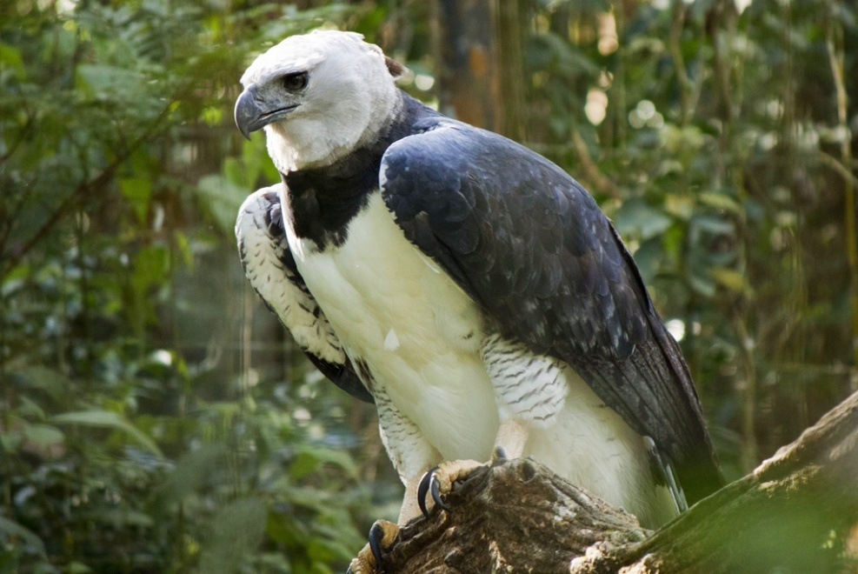
ГАРПИЯ (мифология)
ГАРПИЯ

Slide 28
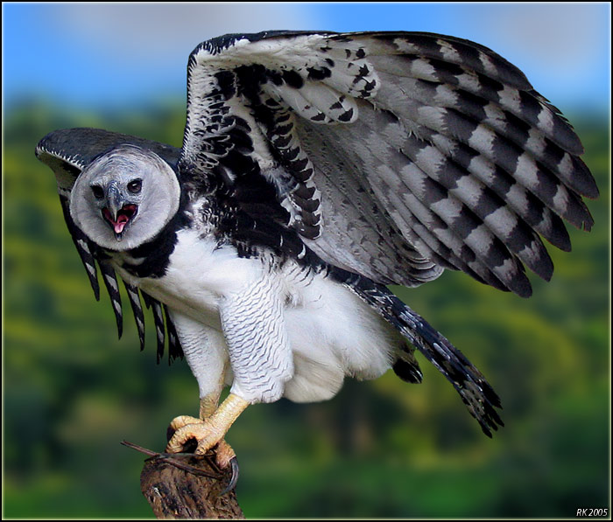
Гарпия
Гарпия - вид американских орлов. (По сл. В.И.Даля)
Гарпия - баснословное существо древних греков. (По сл. В.И.Даля)
Гарпия - хищная птица семейства ястребиных. Длина ок. 1 м. На голове хохол. В тропической Америке. Охотится на обезьян, ленивцев, крупных попугаев. Перья высоко ценятся у индейцев как украшения. (Энциклопедический словарь)

Slide 29
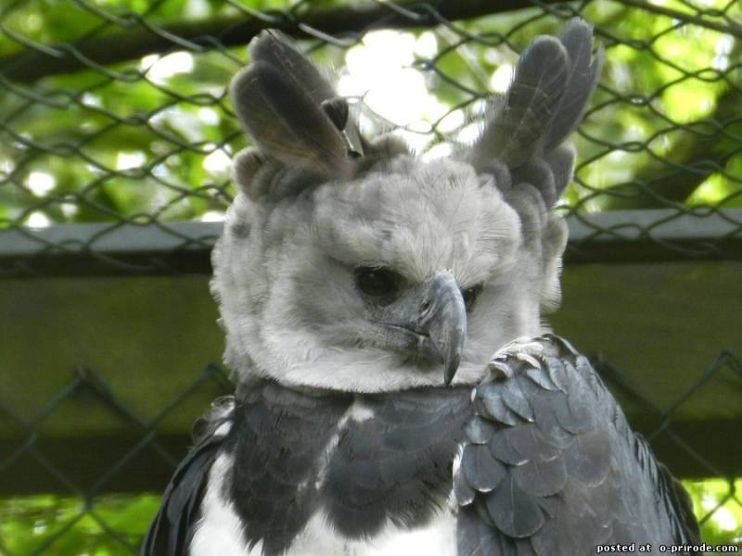
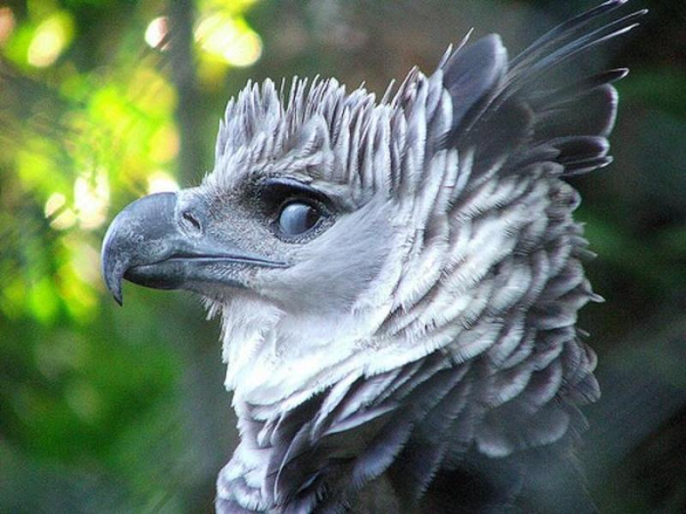
Гарпия относится к семейству ястребиных. Гарпии обитают в тропи-
ческих лесах Южной и Центральной Америки.
Главное оружие гарпии — острое зрение и когти. Гарпии — редкий вид, близкий к исчезновению, поэтому находятся под строгой охраной.

Slide 30
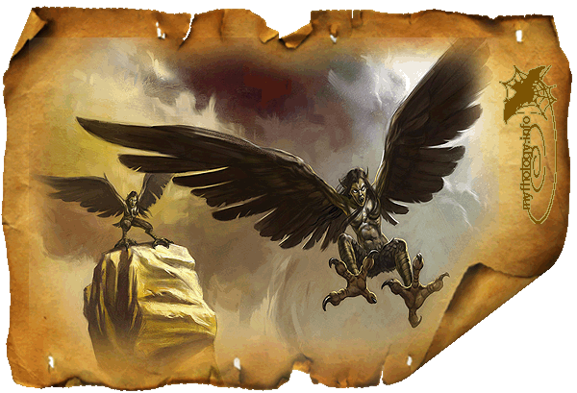
Гарпии (др. греч. Ἅρπυιαι «похитительницы», «хищницы») – полуженщина – полуптица с головой и грудью женщины, телом и крыльями орла и железными когтями. В греческой мифологии гарпий посылали в наказание провинившимся перед богами людям. Гарпии отнимали пищу у человека всякий раз когда он садиться есть и так длиться до тех пор пока человек не умирал от голода. В мифах представлены злобными похитительницами детей и человеческих душ, внезапно налетающими и так же внезапно исчезающими, как ветер.

Slide 31
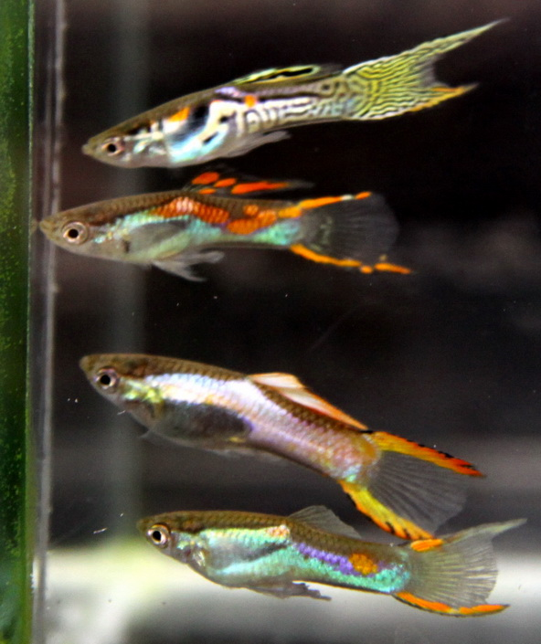
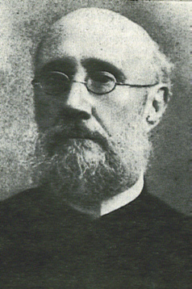
Гуппи
Роберт Джон Лечмер Гуппи

Slide 32
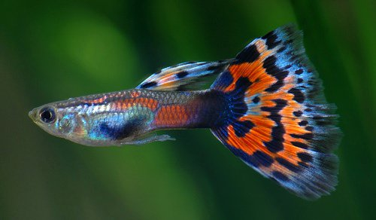
Гуппи
Гуппи - рыба семейства пецилиевых. Длина обычно 3-6 см. В пресных водах Юж. Америки. Много аквариумных пород, различающихся размерами, окраской, формой плавников. (Энциклопедический словарь)
Гуппи - рыба семейства пецилиевых. (Биологический энциклопедический словарь)
Гуппи - одна из наиболее распространенных аквариумных рыб из семейства карпозубых, характеризующаяся живорождением. (Справочник технического переводчика)
Гуппи - юбочная красно зелёная форма гуппи. (Энциклопедия «Животные в доме»)

Slide 33
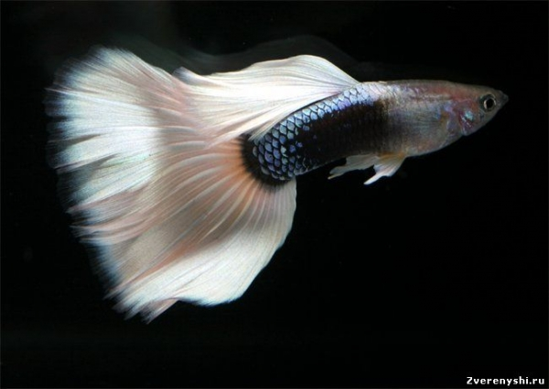
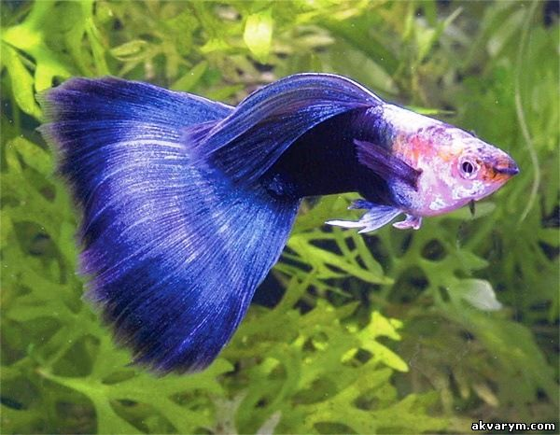
В настоящее время рыбки гуппи в природе распространены в большинстве тепловодных пресных водоемов.
В разных странах существует огромное количество объединений любителей гуппи, увлекающихся селекцией этих замечательных рыб. Наиболее крупным является Международный совет по селекции гуппи, объединяющий 12 западноевропейских стран.

Slide 34
Роберт Джон Лечмер Гуппи 15 августа 1836 г. – 5 августа 1916 г.
Роберт Джон Лечмер Гуппи - английский натуралист, который в 1886 году сделал доклад перед членами Королевского общества, в котором рассказал о рыбках, не мечущих икру, а рожающих живых детенышей. После этого он был поднят на смех. Знаменитый английский ихтиолог немецкого происхождения доктор Альберт Карл Людвиг Готтхильф Гюнтер, работавший тогда в Британском музее, назвал эту рыбку Girardinus Guppyi (Гирардинус Гуппи) в честь Р. Д. Гуппи. Родовое название Girardinus дано по фамилии французского биолога Шарля Жирара (Charles Girard).

Slide 35
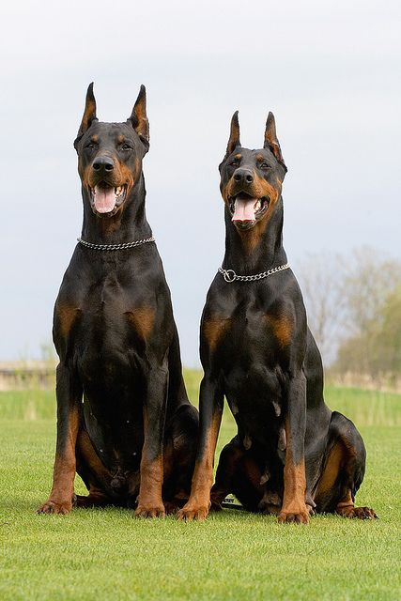
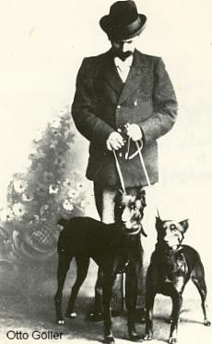
Карл Фридрих Луис Доберман
Доберман

Slide 36
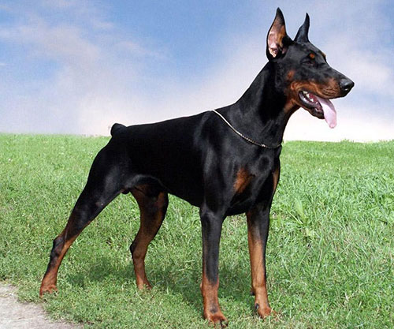
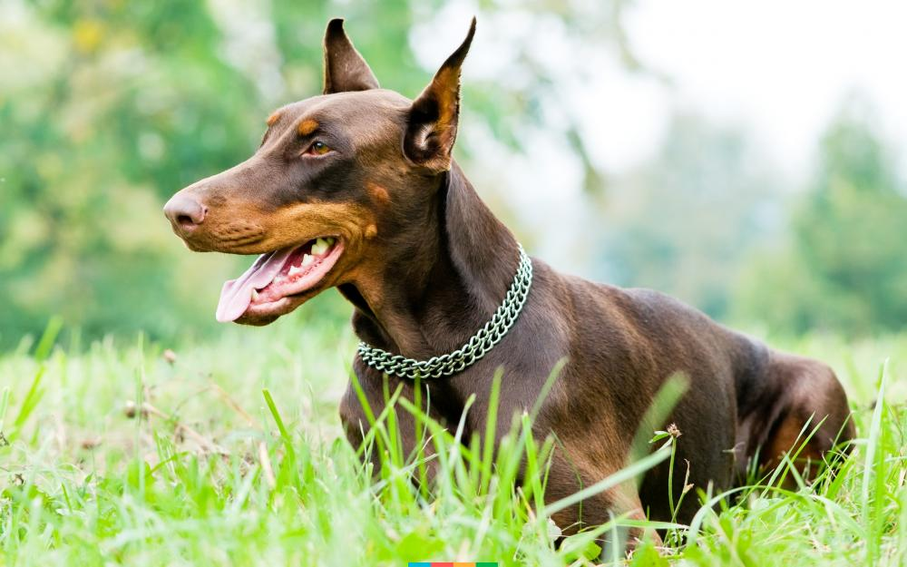
Доберман
Доберман - название собак особой ценной породы, употребляемых в качестве ищеек.
(По сл. Д.Н.Ушакова)
Доберман – служебная собака из породы ищеек.
(По сл. С.И.Ожегова)

Slide 37
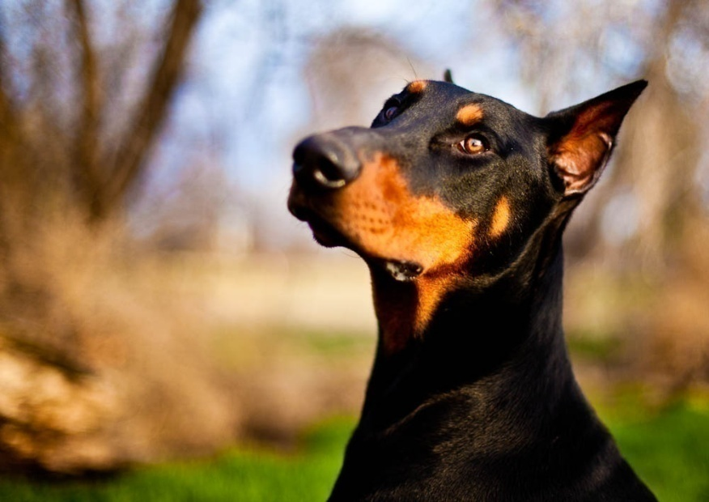
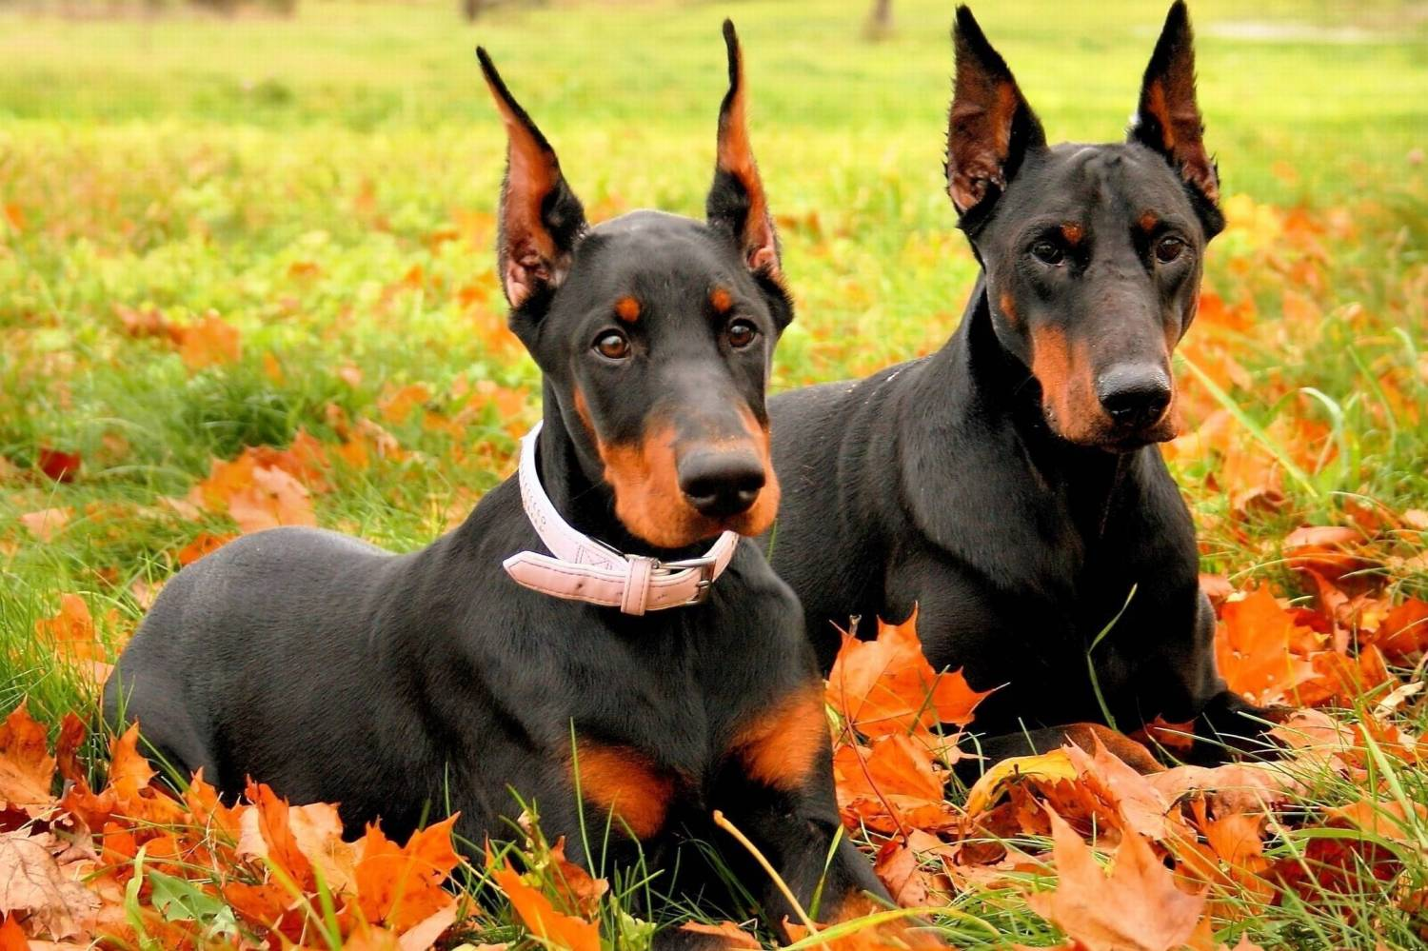
Доберман — порода домашних собак, которые используются, главным образом, как сторожевые и полицейские, выведенная в Германии, Тюрингии, в городе Апольда в конце XIX века Фридрихом Луисом Доберманном, названа в честь своего создателя. Первоначальное название породы — тюрингский пинчер — после смерти Доберманна в 1894 было заменено на доберман-пинчер.

Slide 38
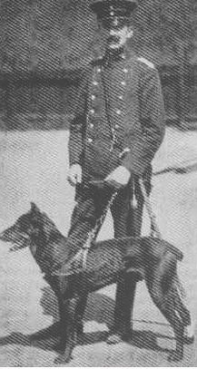
Карл Фридрих Луис Доберман 2 января 1834 г. - 9 июня 1894 г.
Карл Фридрих Луис Доберман - немецкий селекционер-любитель.
Карл очень хотел 'создать' бдительного, сообразительного, смелого и умного пса. Он видел перед собой образ грозного охранника с мощной пастью, хорошим нюхом, мужеством, твердостью и высокоразвитыми защитными инстинктами. Доберман был настойчив в своем стремлении – и в итоге сумел добиться желаемого, скрестив несколько охотничьих пород: пинчеров, пойнтеров и легавых. Когда порода была выведена, его собаки на региональном уровне были известны как 'псы Добермана‘.

Slide 39
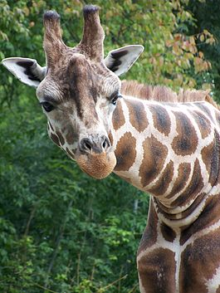

Жираф Ротшильда
Лайонел Уолтер Ротшильд

Slide 40

Жираф Ротшильда
Жираф - жвачное животное с очень длинной шеей и очень длинными ногами, имеющее шерсть песочно-желтого цвета, водящееся в тропической Африке. (По сл. Д.Н.Ушакова)
Жираф – африканское жвачное животное с очень длинной шеей и длинными ногами. (По сл. С.И.Ожегова)

Slide 41

Жираф Ротшильда считается редким животным и на сегодняшний день этот подвид оказался на грани вымирания.
От остальных своих сородичей жирафы Ротшильда отличаются своим своеобразным окрасом. Широкий рисунок в виде белых полосок сразу же бросается в глаза и это придает животному особое очарование. Еще одна отличительная черта этого уникального подвида – это пять, а не двое рожек на голове.
На сегодняшний день этот подвид жирафов занесли в Красную Книгу и сейчас можно встретить его лишь в Уганде и Кении.

Slide 42

Лайонел Уолтер Ротшильд 8 февраля 1868 г. - 27 августа 1937 г.
Лайонел Уолтер Ротшильд представитель семейства Ротшильдов,британский банки, финансист, политик, зоолог и лепидоптерист (специалист по бабочкам).
Все своё детство Уолтер ловил и коллекционировал насекомых, особое предпочтения отдавая бабочкам. Изучал зоологию в Кембридже и Бонне.
Уолтер Ротшильд был активным политиком, представляя либеральное движение.

Slide 43


Зебра Греви
Жюль ГревИ

Slide 44

Зебра Греви
Зебра – дикая африканская полосатая (черная со светло - желтым) лошадь . (По сл. С.И.Ожегова)
Зебра - копытное млекопитающее из семейства лошадиных, с полосатой шерстью, похожее по внешнему виду на осла. (По сл. Д.Н.Ушакова)
Зебра - вид животного из рода лошадей, в южной Африке. (По сл. В.И.Даля)

Slide 45


Зебра Греви или пустынная зебра - вид млекопитающих из семейства лошадиных. Она встречается лишь на небольшой территории в Африке.
Зебры Греви занесены в Международную Красную книгу.

Slide 46

Жуль Греви 15 августа 1807 г. - 9 сентября 1891 г.
Жюль Греви - французский политический деятель, президент Франции (Третья республика, 1879—1887). Первый президент Франции, бывший убеждённым республиканцем и активно противостоявший реставрации монархии.

Slide 47


Колумбийская ласка
Филип Гершковиц

Slide 48

Колумбийская ласка
Ласка - небольшое полевое хищное животное из семейства куниц. (По сл. Д.Н.Ушакова)
Ласка – небольшое хищное животное из семейства куньих, а также мех его. (по сл. С.И.Ожегова)

Slide 49

Колумбийская ласка - хищное млекопитающее семейства куньих. Обитает на небольшой территории на западе Колумбии и севере Эквадора. Встречается в ограниченном районе, где процветает вырубка леса. Колумбийская ласка, вероятно, самое редкое хищное животное в Южной Америке.
В 1994 вид внесен в Международную Красную книгу по категории "Вымирающий вид".

Slide 50

Филип Гершковиц
12 октября 1909г - 15 февраля 1997г
Филип Гершковиц - американский зоолог, конкретной областью интересов которого была Неотропическая приматология, хотя он изменил свою заинтересованность в его последние годы на грызунов и сумчатых. Он опубликовал более 160 научных работ, и еще 100 статей, а также Living New World Monkeys, том 1 (том 2 еще писался, когда он умер). Ему приписывают виявивлення около 75 видов и подвидов Неотропическая млекопитающих.

Slide 51


Кошка Жоффруа
Этьен Жоффруа Сент-Илер

Slide 52

Кошка Жоффруа
Кошка – домашнее млекопитающие животное из семейства, к которому относятся также тигр, лев и т.п. (По сл. С.И.Ожегова)
Кошка - известное домашнее животное. ( По сл. В.И.Даля)
Кошка - жить как кошка с собакой, отольются кошке мышкины слезки, сукотная кошка, черная кошка пробежала (По словарю русских синонимов и сходных по смыслу выражений Н. Абрамова)

Slide 53


Кошка Жоффруа - хищный представитель семейства кошачьих, широко населяющий Южноамериканский континент. Это одна из редчайших кошек, которые только встречаются в природе. По размерам кошка Жоффруа не превышает домашнего питомца. В зависимости от вида, которых насчитывается пять, ее величина и масса тела немного варьируется.
Комфортными местами обитания для кошки Жоффруа служат лесистые и лесостепные районы. Активный образ жизни ведут в ночное время.

Slide 54

Этьен Жоффруа Сент-Илер 15 апреля 1772 г. — 19 июня 1844 г.
Этьен Жоффруа Сент-Илер — французский зоолог, континентальный предшественник британского эволюциониста Чарльза Дарвина.
Первооткрыватель 17 новых родов и видов млекопитающих. Указал человечеству на существование 25 родов и видов пресмыкающихся и земноводных. Укрепил свою научную репутацию исследованиями ранее неизвестных 57 родов и видов рыб. Его особой заслугой признается открытие и изучение реликтовой рыбы Polypterus.

Slide 55


Лошадь Пржевальского
Николай Михайлович Пржевальский

Slide 56


Лошадь Пржевальского
Лошадь - крупное домашнее однокопытное животное.
(По сл. С.И.Ожегова)
Конь - лошадь (преимущ. о самце). (По сл. С.И.Ожегова)
Лошадь – домашнее животное, ходящее в упряжи или под седлом. (По сл. Д.Н. Ушакова)

Slide 57


Лошадь Пржевальского – это единственный существующий подвид диких коней, которые сохранились до сегодня в первозданном виде. Их предками являются давно вымершие тарпаны, а также куланы.
Непарнокопытное животное рода лошадей, открыто в 1878 г. в Центральной Азии. Содержится во многих зоопарках мира. Несколько десятков лошадей живут на полувольном содержании в Аскании-Нова.

Slide 58

Николай Михайлович Пржевальский (12 апреля 1839 г. – 1 ноября 1888 г.)
Николай Михайлович Пржевальский - российский географ, натуралист, путешественник. Руководитель экспедиции в Уссурийский край (1867-1869 гг.).Впервые описал природу этого региона. Впервые описал дикого верблюда, дикую лошадь, медведя-пищухоеда.

Slide 59


Мармозетка Гёльди
Эмиль Август Гёльди

Slide 60

Мармозетка гёльди
Мармозетка Гёльди, или гельдиевая каллимико. Обезьянка Гёльди является небольшим и редким обитателем лесов Амазонки. Взрослые представители имеют черно-коричневую шубку с густой, мягкой шерстью и необычной гривой от шеи и плеч. А когда обезьянка чувствует угрозу, она делает дугообразную осанку и поднимает шерсть, чтобы выглядеть больше. Мармозетки Гёльди общаются с помощью чириканья или своеобразного щебета.

Slide 61
Эмиль Август Гёльди
28 августа 1859г - 5 июля 1917г
Эмиль Август Гёльди— швейцарский естествоиспытатель, работавший главным образом в Бразилии. Гёльди известен своими исследованиями птиц и млекопитающих, обитающих в Бразилии. Гёльди собрал для музеев более 13 000 животных, законсервированных самыми разными способами. Среди них были и впервые описанные новые виды животных. Бо́льшая часть его коллекции находится в Музее естествознания города Берна (Швейцария).

Slide 62


МЕДУЗА
МЕДУЗА - ГОРГОНА

Slide 63

Медуза
Медуза -Прозрачное студенистое морское животное со многими щупальцами. (По сл. Д.Н.Ушакова)
Медуза – морское животное со студенистым телом, снабженным щупальцами. (По сл. С.И.Ожегова)
Медуза - живоросль, животнорастение, в виде полупрозрачного колокола или колпака, с одиим только общим пищевым отверстием, окруженным ловчими щупальцами(морское сало, жгучка, жигалка). (По сл.В.И.Даль)

Slide 64



Медузы появились достаточно давно. Благодаря их бесформенному внешнему виду этих животных называли медузами. По названию провели аналогию с Медузой Горгоной – греческой мифической богиней. Связывали их щупальца, которые были у Горгоны на голове в виде змеиных волос, которые, как и у медуз были ядовиты.
Водятся медузы по всему миру и встречаются в соленых морях. В каждом водоеме Мирового океана находится отдельный вид, который не распространяется за его пределами. Во всем мире есть только один вид медуз, которые можно встретить в каждом пресноводном водоеме.

Slide 65

Медуза
Медуза(точнее Ме́дуса, др. греч. Μέδουσα — «стражник, защитница, повелительница») - наиболее известная из трех сестёр горгон, чудовище с женским лицом и змеями вместо волос, взгляд которой обращал в камень смотревших на нее.

Slide 66


Граф
Алексей Григорьевич Орлов
Орловский Рысак

Slide 67


Орловский рысак
Рысак – породистая рысистая лошадь. (По сл. С.И.Ожегов)
Рысак -общее название рысистых (легкоупряжных) пород лошадей, основной аллюр которых - рысь. (По Большому Энциклопедическому Словарю)

Slide 68


Знаменитая русская порода легкоупряжных лошадей с наследственно закреплённой способностью к резвой рыси, не имеющая аналогов в мире.
Выведена на Хреновском конном заводе (Воронежская губерния) во второй половине XVIII — начале XIX веков методом сложного воспроизводительного скрещивания с исполь-зованием арабской, датской, голландской, мекленбургской и других пород.

Slide 69

Алексей Григорьевич Орлов 24 сентября 1737 г. - 24 декабря 1807 г.
Алексей Григорьевич Орлов-Чесменский - русский военный и государственный деятель.
Один из руководителей дворцового переворота 28 июня 1762 года, в результате которого на российский престол взошла императрица Екатерина II. Он был одним из заговорщиков, заставивших императора Петра III подписать акт об отречении от престола.

Slide 70


Подалирий (мифология)
Подалирий

Slide 71

Подалирий
Подалирий - в греческой мифологии сын Асклепия, брат Махаона, врач в войске ахейцев под г. Троя. (Энциклопедический словарь)
Подалирий - род чешуекрылых насекомых семейства мотыльковых. (Словарь иностранных слов русского языка)
Подалирий - дневная бабочка из семейства парусников. (Большая советская энциклопедия)

Slide 72


Подалирий (лат. Iphiclides podalirius) — бабочка семейства парусников (Papilionidae).
Бабочки подалирий обитают в Европе, Азии и Северной Африке, широко распространены и довольно часто встречаются на цветах.
Весной бабочки любят сидеть на сирени, которая довольно рано цветёт, а с наступлением лета бабочки перебираются на другие цветы.

Slide 73
Подалирий
Подалирий - (др. -греч.Ποδαλείριος) — в древнегреческой мифологии — знаменитый врач, сын Асклепия и Эпионы.
Вместе с Махаоном Подалирий был врачом греческой армии под Троей. Имел дар врачевания внутренних болезней, определил безумие ЭантаТеламонида, исцелил Филоктета.
Был одним из воинов, сидевших в троянском коне во время взятия города.

Slide 74


Полёвка Гюнтера
Альберт Карл Людвиг Готгельф Гюнтер

Slide 75

Полёвка Гюнтера
Полёвка – животное из отряда грызунов. (По сл. С.И.Ожегова)
Полёвка – род грызунов, близких к мышам. (По сл. Т.Ф.Ефремовой)
Полёвка - грызун, полевая мышь, обычно серого цвета с темной полосой на спинке, летом живущий в полях и степях, на зиму перебирающийся поближе к жилью; питающийся семенами. (Толковый словарь русских существительных)

Slide 76

Полёвка Гюнтера - вид грызунов рода серых полёвок.
Встречается вокруг восточной части Средиземного моря, в Малой Азии, Северной Африке и на Балканах
Живёт группами в засушливых травянистых районах, на открытых горных участках местности. Питается зелёными частями растений и их семенами. В засушливые периоды, мигрирует на поля кукурузы и люцерны. Активность в основном в ночное время, при благоприятных погодных условиях в течение дня.

Slide 77
Альберт Карл Людвиг Готгельф Гюнтер 3 октября 1830г - 1 февраля 1914г
Альберт Карл Людвиг Готгельф Гюнтер -зоолог немецкого происхождения, работавший в основном в Британии, ихтиолог и герпетолог член Лондонского королевского общества.
Главная работа Альберта Гюнтера — восьмитомный «Каталог рыб» (1859—1870). Также он изучал рептилий и амфибий из музейной коллекции.

Slide 78


Рыбный филин
Томас Райт Блэкистон

Slide 79

Рыбный филин
Филин - крупная птица отряда сов. (По сл. С.И.Ожегова)
Филин - большая ушастая сова. (По сл. В.И.Даля)
Филин - хищная ночная птица из отряда сов. (По сл. Т.Ф.Ефремовой)
Филин - хищная ночная птица, крупная сова. (По сл. Д.Н.Ушакова )

Slide 80


Рыбный филин - вид, находящийся на грани исчезновения. Называется также дальневосточным рыбным филином.
Селится в лесах, в дуплах деревьев, вблизи рек.
Питается в основном рыбой. Обычно выхватывает добычу когтями (никто не выскользнет из его лап, ведь пальцы рыбного филина покрыты с внутренней стороны мелкими острыми шипами) из воды, пикируя на неё, но иногда стоит на мелководье или бродит по перекатам. Рыбные филины активны не только в сумерках, но и днём.

Slide 81
Томас Райт Блэкистон
27 декабря 1832 - 15 октября 1891 г.
Английский путешественник и натуралист. Блэкистон был первым , кто заметил , что животные в Хоккайдо, северном острове Японии, были связаны с северных азиатских видов, в то время как те, на Хоншу на юге были связаны с тем, из Южной Азии . Сангарский пролив (пролив Цугару) поэтому между двумя островами был установлен как зоогеографического границей, и стал известен как «Линия Блэкистон».
Блэкистон собирали сову образца в Хакодате (Япония в 1883). Это было позже описано Генри Сибом и назвал рыбного филина.

Slide 82


Траурный какаду Бэнкса
Джозеф Бэнкс

Slide 83

Траурный какаду Бэнкса
Какаду - птица отряда попугаев с большим подвижным хохлом на голове. (Энциклопедический словарь)
Какаду - подсемейство птиц отряда попугаев. (Большой Энциклопедический словарь)
Какаду – род попугая с хохлом на голове.(По сл. С.И.Ожегова)
Какаду - птица отряда попугаев с большим хохлом на голове, обитающая в лесах Австралии, Новой Гвинеи и некоторых островов Малайского архипелага.
(По сл. Т.Ф.Ефремовой)

Slide 84


Траурный какаду Бэнкса - птица семейства какаду.
Родиной траурного какаду Бэнкса считается западная, северная и северо-восточная Австралия. Здесь птицы находятся под усиленной охраной, вывозить их за пределы континента строжайше запрещено. Однако, несмотря на все меры предосторожности, эти красивые и умные пернатые находятся на грани исчезновения.
Один из самых редких и дорогих видов птиц, которые содержатся в неволе. Зато, если удастся достать этого забавного попугайчика, наслаждаться его обществом можно всю свою жизнь — эти птицы из семейства какаду живут больше ста лет.

Slide 85

Джозеф Бэнкс 24 февраля 1743г - 19 июня 1820г
Сэр Джозеф Бэнкс - английский натуралист, ботаник, баронет. Президент Королевского общества (1778—1820).
В 1760 году поступил в Оксфордский университет, покинул его в 1764 году, но без степени
В 1766 году был избран членом Королевского общества.
В 1768—1771 годах сопровождал Джеймса Кука во время его первого кругосветного путешествия на Индеворе.

Slide 86
Спасибо за внимание!

